Slide 1
Международный День родного языка
Кубанская балачка
Непейпива Н.Л.
Лицей
2011г.

Slide 2
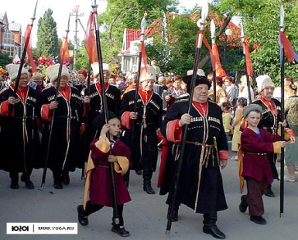
Величайшее богатство народа –
его язык.
М.Шолохов
Говор Кубани настолько своеобразен по сравнению с другими русскими диалектами, что скорее напоминает уникальный язык, одинаково понятный и русским, и украинцам.
И звидкиля ты узявся такий, Степан Хуторской? Так складно балакаешь, ну, чесне слово, прямо завидки беруть. Всэ у тебе е: и думкы, и смишинки, и сльозинки, и видвага, и гострый, як бритва, язык – отразу выдно, природный ты козак, добрый козак!

Slide 3
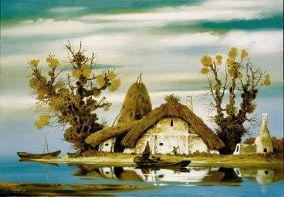
Балачка – кубанское двуязычие великороссов и малороссов.
Здравствуй, Кубань! – дорогая сестра!
Месяц степной – золотая подкова –
Так же, как в давние вечера,
Тихо над крышей встает камышовой.
Степь и станица – начало начал.
К парню прижалась дивчина-казачка:
– Хиба ж ты не чуяв, як пивень кричав?
Вплетается в русскую мову балачка .
Ночь охраняет любовь и покой,
Мир хлеборобам и воинам снится...
Мир вам, поля, в тишине голубой,
Мир тебе, хата у чистой криницы!

Slide 4
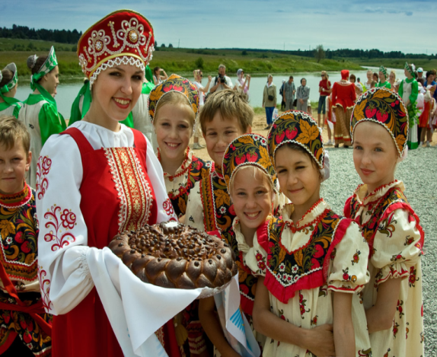
Словарь кубанских диалектизмов
Выварка – большая металлическая емкость для кипячения белья.
Есаул – казачье воинское звание, соответствует майору.
Каганец – самодельный светильник, обычно масляный.
Ляда – дверь на чердак, крышка погреба.
Макуха – подсолнечный жмых.
Мараканка – сорт картофеля (искаж. «американка»)
Нехай – пусть, пускай (из укр.)
Скубать (несов) – ощипывать (птицу). Оскубать (сов.) утку.
Хамылём – (наречие) бегом, быстро.
Цедилок – дуршлаг
Чакан – камыш.
Чи – (союз) ли, или, то ли.
Кабыця (печка)
тын (плетень)
цыбуля (лук)
узвар (компот из сухофруктов)
колыска (люлька)
кавун (арбуз)
горище (чердак)

Slide 5
Письменные памятники культуры на балачке
Антон Головатый
Ой годы нам журытыся,
Пора пэрэстаты;
Диждалыся вид царыци
За службу заплаты.
Дала хлиб-силь и грамоту
За вирнии службы
От тэпер мы, мыли браття,
Забудэм вси нужды.
В Тамани жить, вирно служить,
Граныцю держаты.

Slide 6
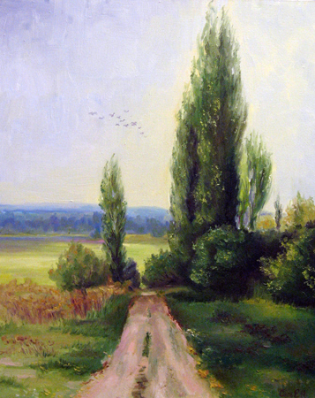
Письменные памятники культуры на балачке
Старинная казачья баллада
Провожала маты сына у солдаты,
Молоду нэвисту – в поле жито жаты.
Вона жала, жала, жала выжинала,
Докы óкрай поля тополыной стала.
Прийшов сын до хаты: «Здравстсвуй, ридна маты!
Шой-то за тополэць стоить сэрэдь поля?»
«Непытай ты, сыну, про тою прычыну
Бэри в руки топор, рубай тополыну».
Первый раз ударив, вона похылилась,
Другий раз ударив, вона попросилась:
«Не рубай, козаче, я ж тебе дружина,
А вверху у лыстьях спыть твоя дытына»
Бросил козак топор, обнял тополыну
Обнял тополыну, цэлувал дытыну
«Маты ж моя маты, шо ж ты наробыла
Ты мене с семьёю навек розлучила»
«Як будэшь жэныться, другу жинку браты
Не забудь сказаты, яка у тэбэ маты».

Slide 7
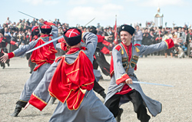
Кубанский казачий хор и фольклорные коллективы
2011-й – год двухвекового юбилея Государственного академического Кубанского казачьего хора. Это поистине уникальный творческий коллектив. И дело не только в возрасте. Гораздо более важна та роль, которую сыграл Войсковой певческий – Кубанский казачий хор в становлении культуры приграничного южного региона Государства Российского.

Slide 8
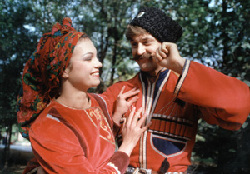
Кубанская казачья песня
Несе Галя воду,
Коромисло гнеться,
За нею Іванко,
Як барвінок в'ється.
За нею Іванко,
Як барвінок в'ється.
Галю ж моя Галю,
Дай води напиться,
Ти така хорошая,
Дай хоч подивиться.
Ти така хорошая,
Дай хоч подивиться.
Вода у ставочку,
Піди, тай напийся,
Я буду в садочку,
Прийди подивися.

Slide 9
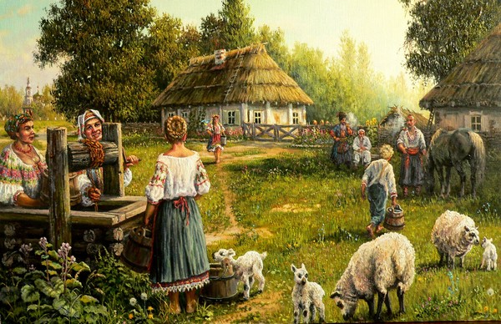
Кубанский фольклор
1. Гуртом хорошо и батька бить;
2. Кишки марш грають - кушать хочется;
3. Снятся комусь кислыцы - достанется кому-то строптивая невеста;
4. Половину мира плаче, половина скаче (так устроен мир);
5. Сделать до путя - сделать качественно;
6. Носится як дурень со ступой;
7. Николы в гору глянуть;
8. Не знала баба горя, так купила порося;
9. Не учи ученого йисти хлиба печеного;
10.Буза на постном масле;
11.Есть квас, но не для вас;
12.Терпи казак - атаманом будешь;

Slide 10
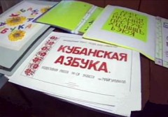
Кубанская балачка
Ни одна область и край России не имеет столь ярко выраженных оригинальных языковых особенностей, как Кубань.
Кубанский диалект сохранился в языке значительной части людей юга России. На нем разговаривают жители станиц и хуторов.

